Slide 1
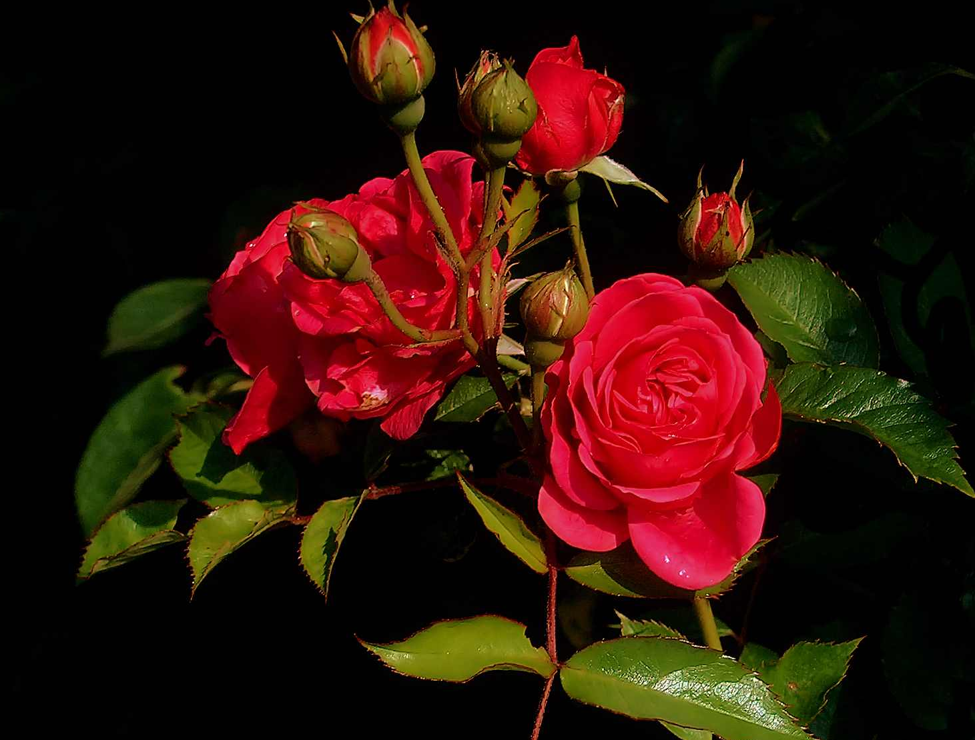
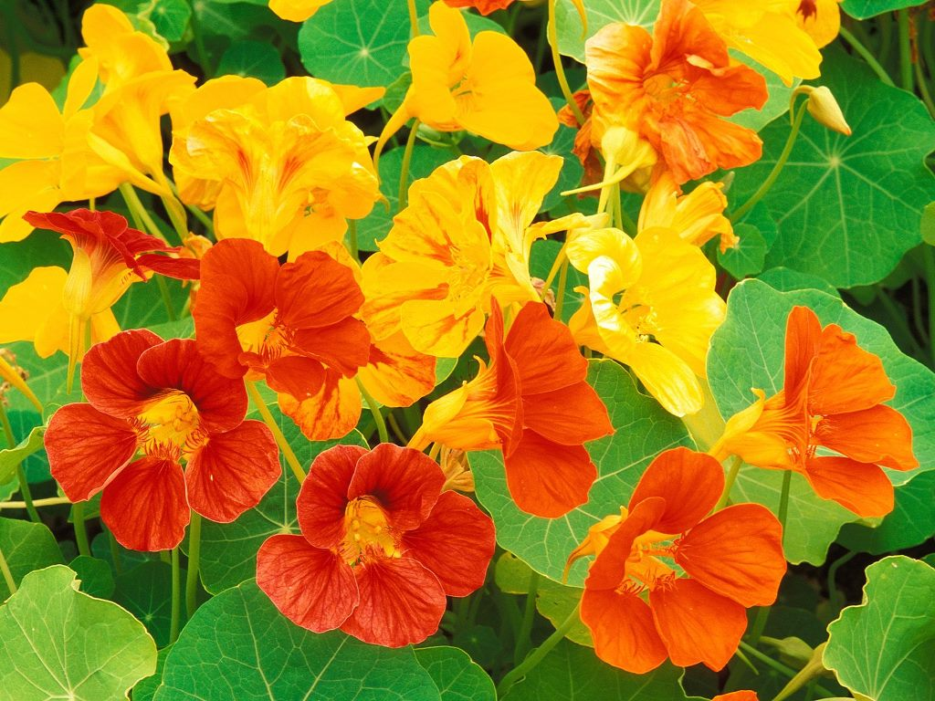
স্বাগতম

Slide 2
শ্রেণি: পঞ্চম
বিষয় : বাংলাদেশ ও বিশ্বপরিচয়
পৃষ্ঠা-২৩ ও ২৪
সময় : ৪৫ মিনিট
উপস্থাপনায়
মোহা: জাহাঙ্গীর রেজা
প্রধান শিক্ষক
কানারহাট মডেল সরকারি প্রাথমিক বিদ্যালয়।

Slide 3
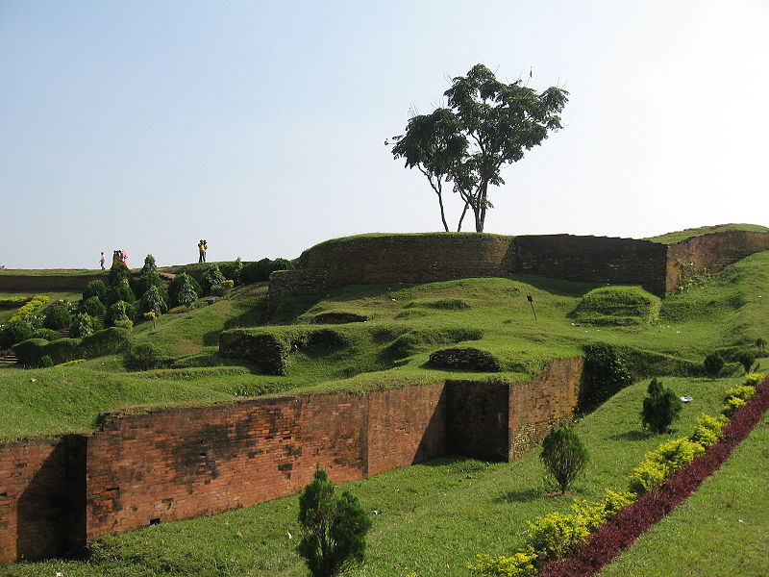
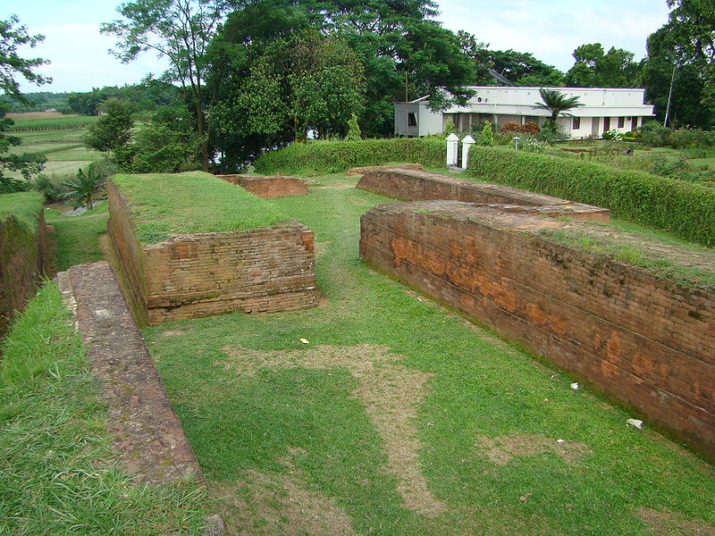
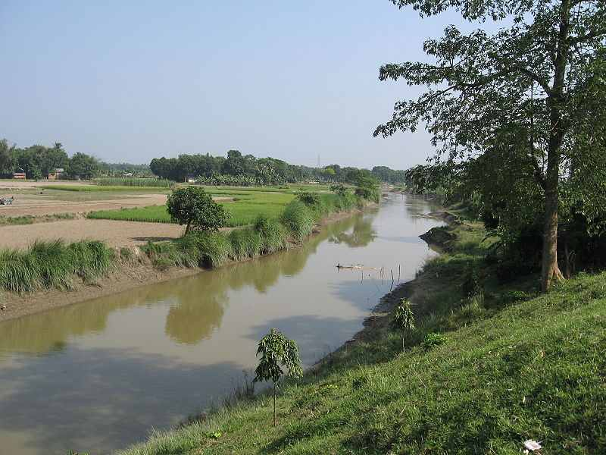
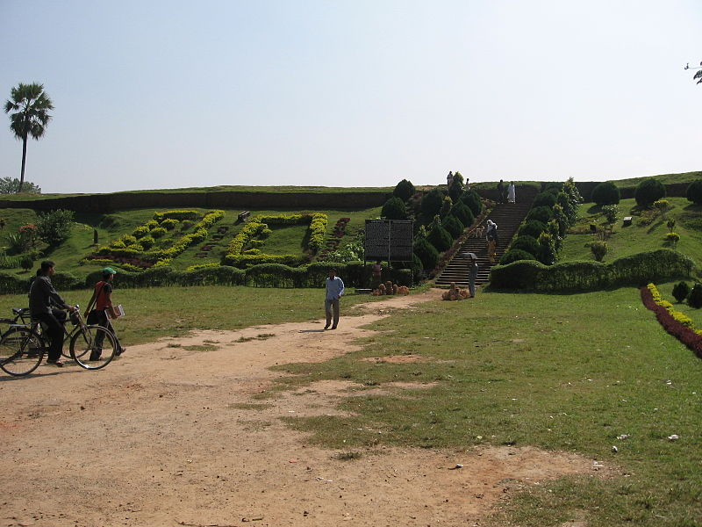

Slide 4

আজকের পাঠ
মহাস্থানগড়

Slide 5

শিখনফল:
১। শিক্ষার্থীরা বাংলাদেশের ঐতিহাসিক স্থান মহাস্থানগড় সম্পর্কে জানবে।
২। মহাস্থানগড়ে প্রাপ্ত বিভিন্ন প্রত্নতাত্ত্বিক নিদর্শনগুলোর নাম বলতে ও লিখতে পারবে।

Slide 6

উপস্থাপন
সময়: ২০ মিনিট

Slide 7
ম
হা
স্থা
ন
গ
ড়
মহাস্থানগড় বাংলাদেশের বিশেষ খ্যাতনামা ঐতিহাসিক স্থান।

Slide 8
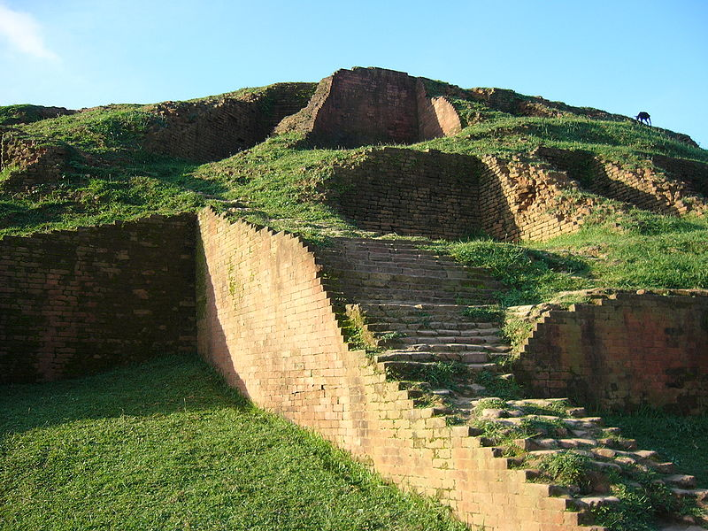
ম
হা
স্থা
ন
গ
ড়
এটি খ্রিষ্টপূর্ব চার শতক থেকে পরবর্তী পনেরো শত বছরের বেশি সময়কালের বাংলার ইতিহাসের সাক্ষ্য বহন করে।

Slide 9
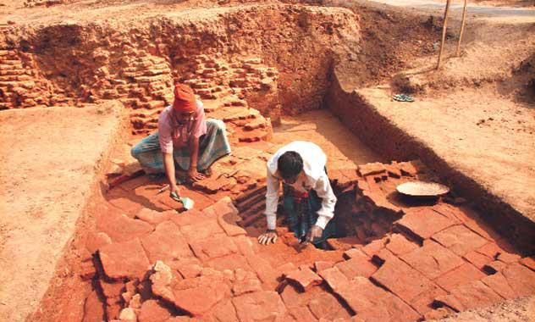
ম
হা
স্থা
ন
গ
ড়
এখানে বাংলাদেশের প্রাচীনতম বৃহৎ নগর ‘পুন্ড্রনগর’ এর ধ্বংশাবশেষ রয়েছে। এ নগর মৌর্য আমলে প্রতিষ্ঠিত হয়েছিল।

Slide 10
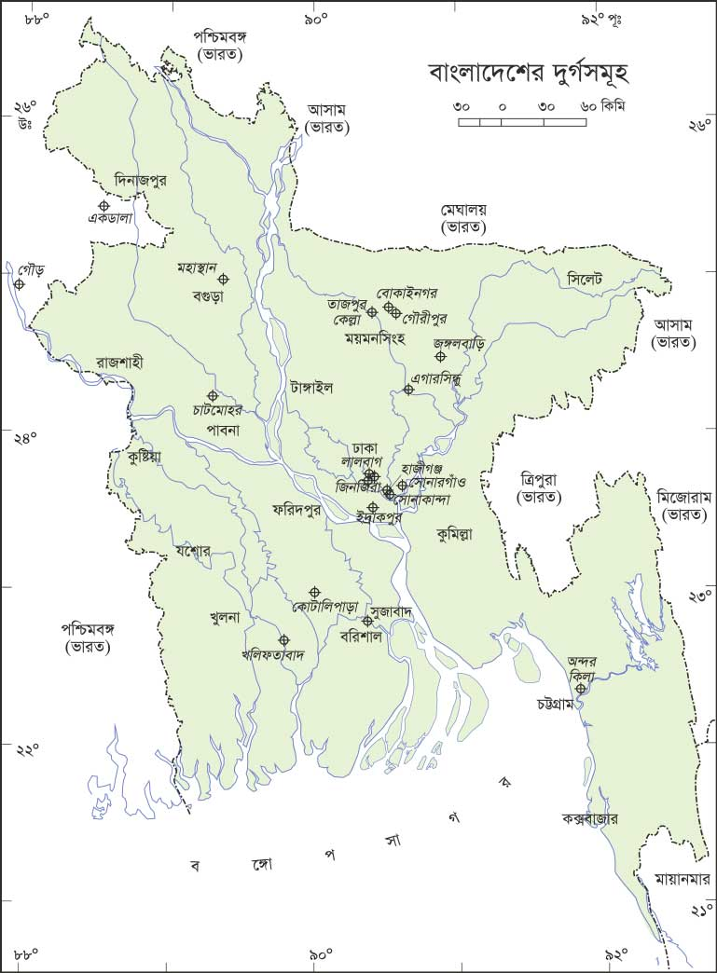
ম
হা
স্থা
ন
গ
ড়ে
র
অ
ব
স্থা
ন

Slide 11
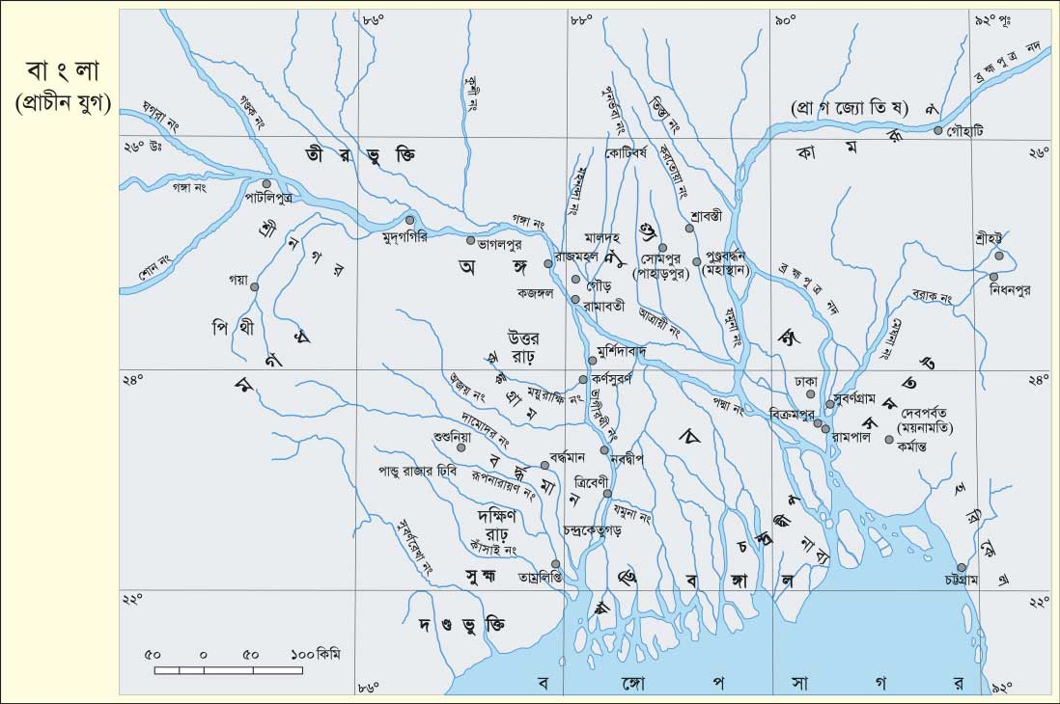
বগুড়া শহর থেকে তেরো কিলোমিটার উত্তরে করতোয়া নদীর পশ্চিম তীরে অবস্থিত।

Slide 12
ক
র
তো
য়া
ন
দী
করতোয়া নদীর পশ্চিম তীরে মহাস্থানগড় অবস্থিত।

Slide 13
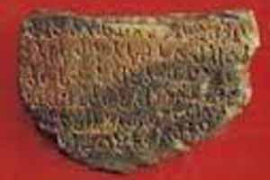
ব্রা
হ্মী
শি
লা
লি
পি
এখানে একটি ব্রাহ্মী শিলালিপি পাওয়া গেছে। এটি হচ্ছে বাংলার প্রাচীনতম শিলালিপি।

Slide 14
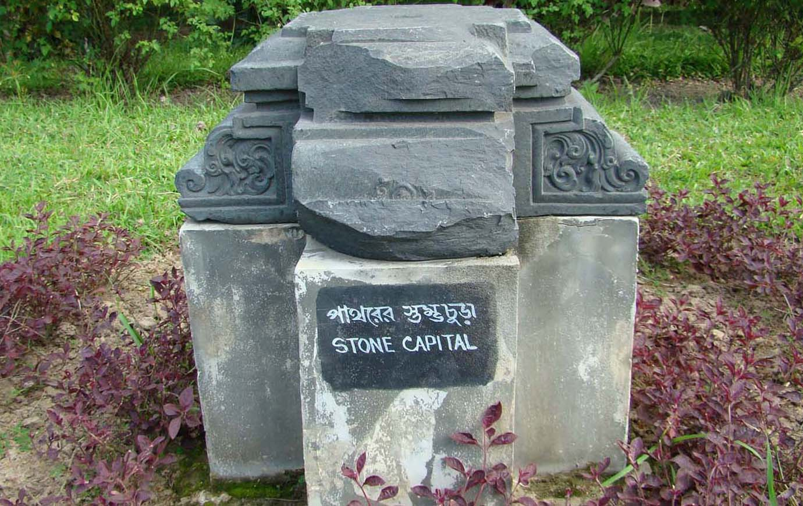
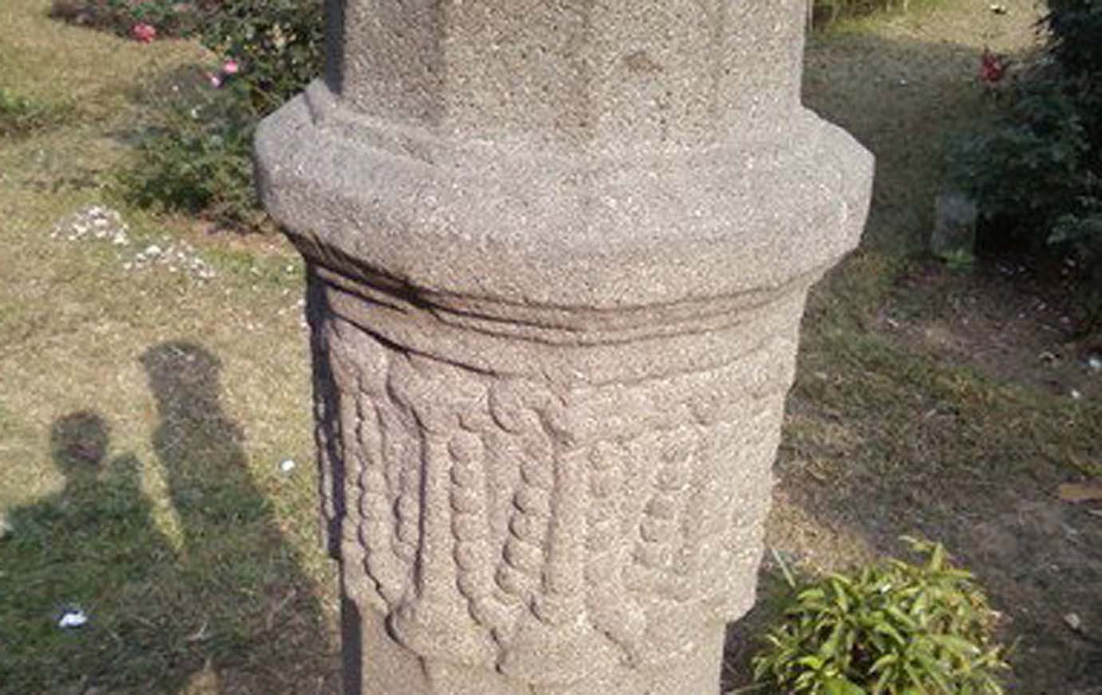
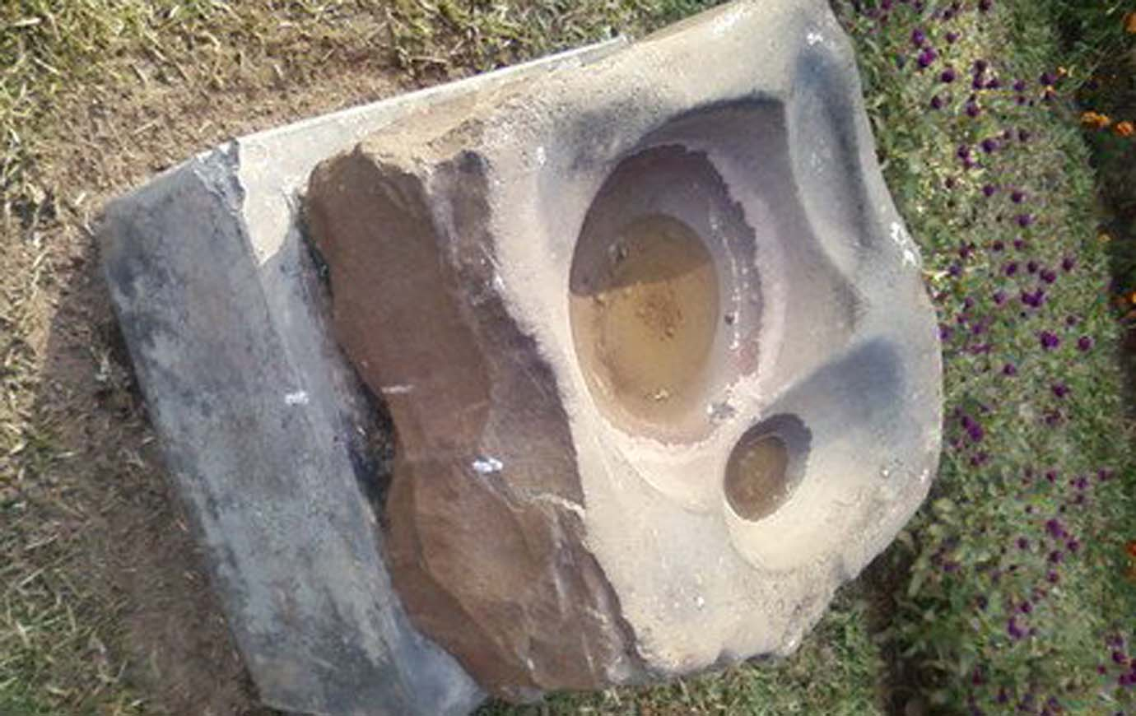
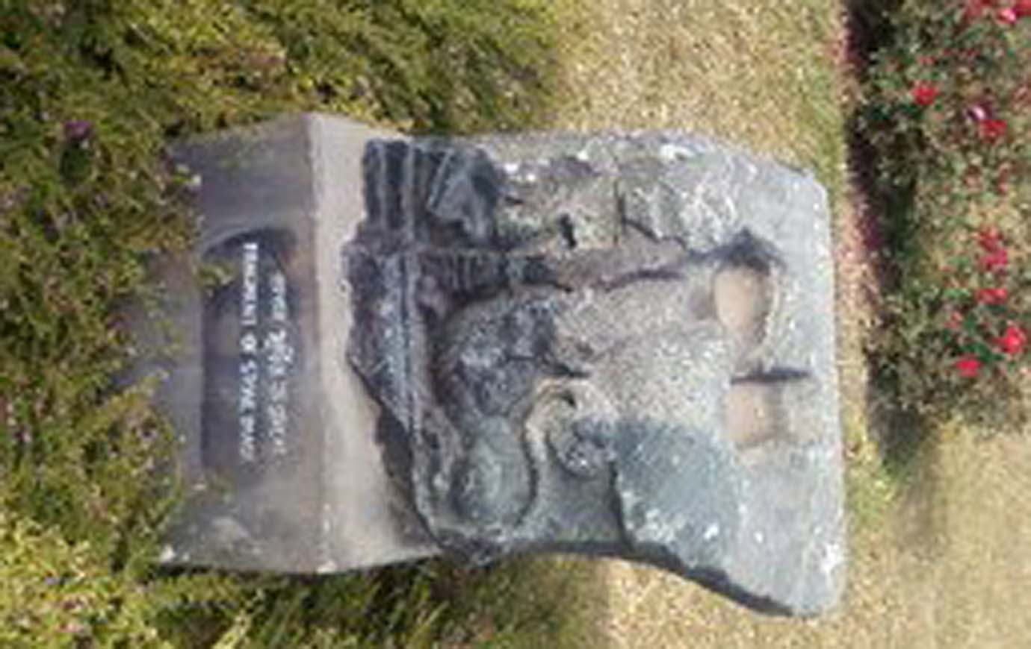
খোদাই পাথর ও ভাস্কর্য

Slide 15
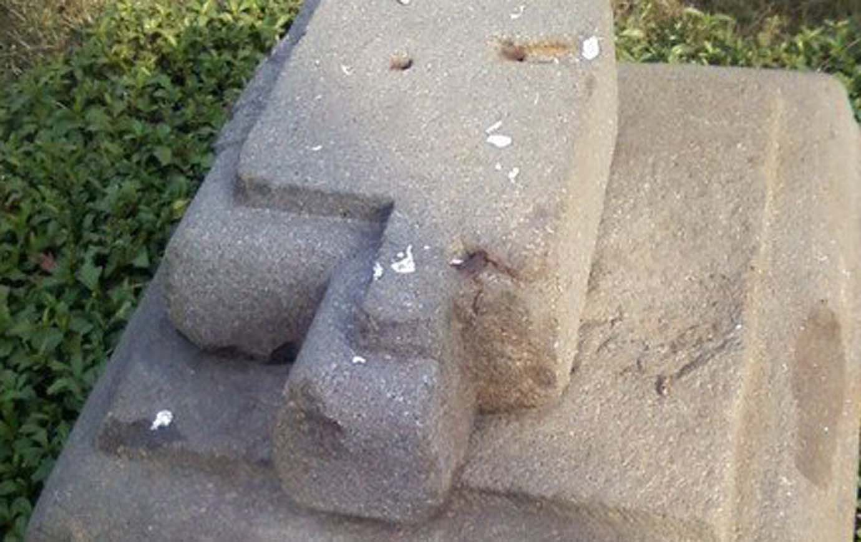
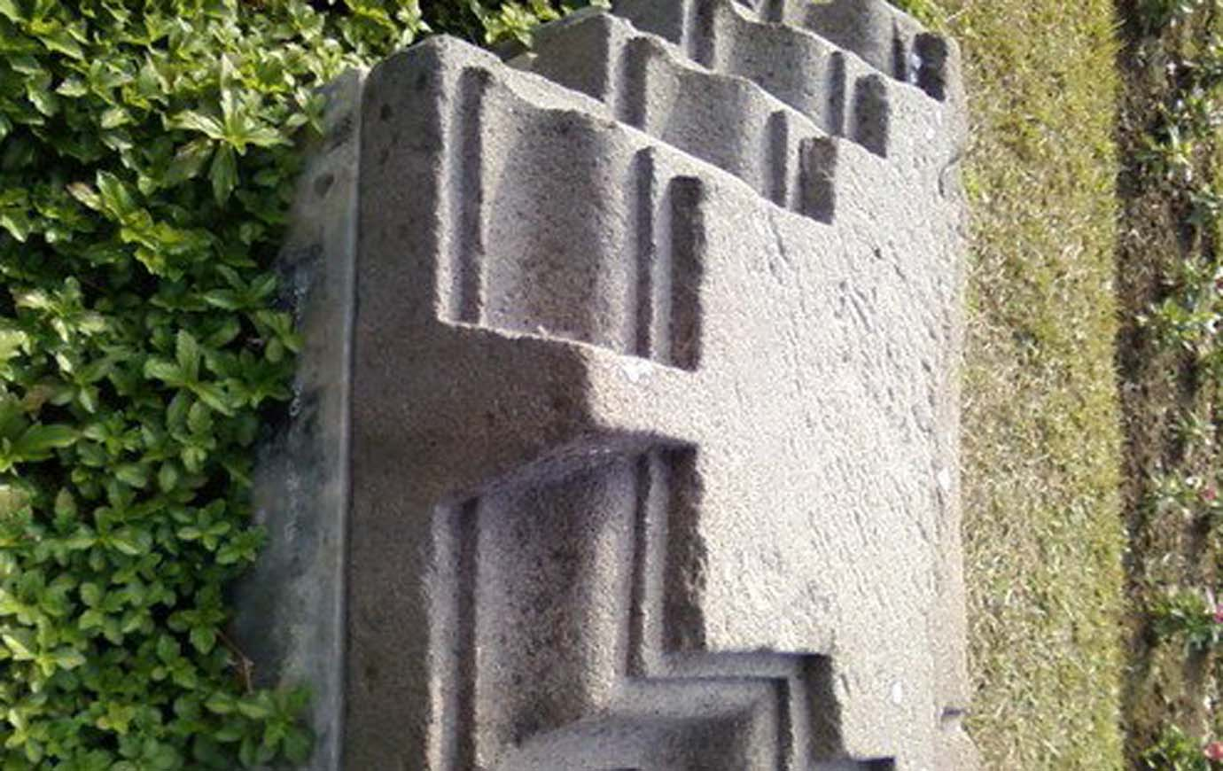
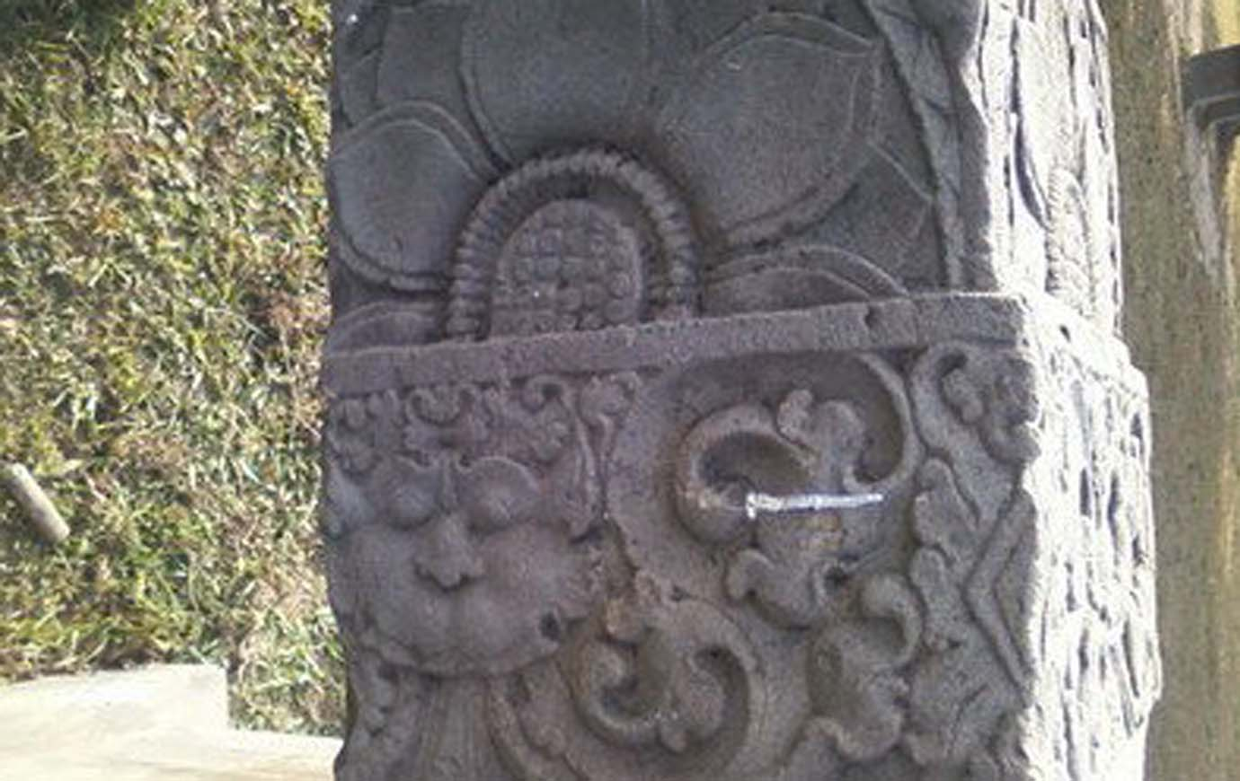
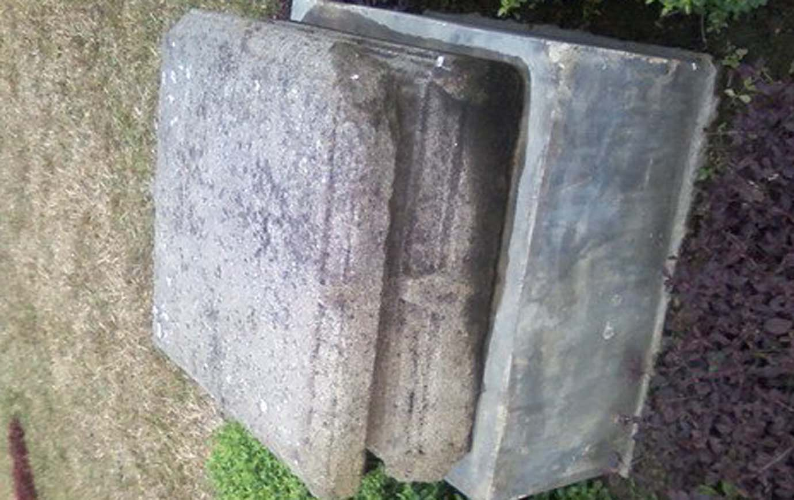
খোদাই পাথর ও ভাস্কর্য

Slide 16
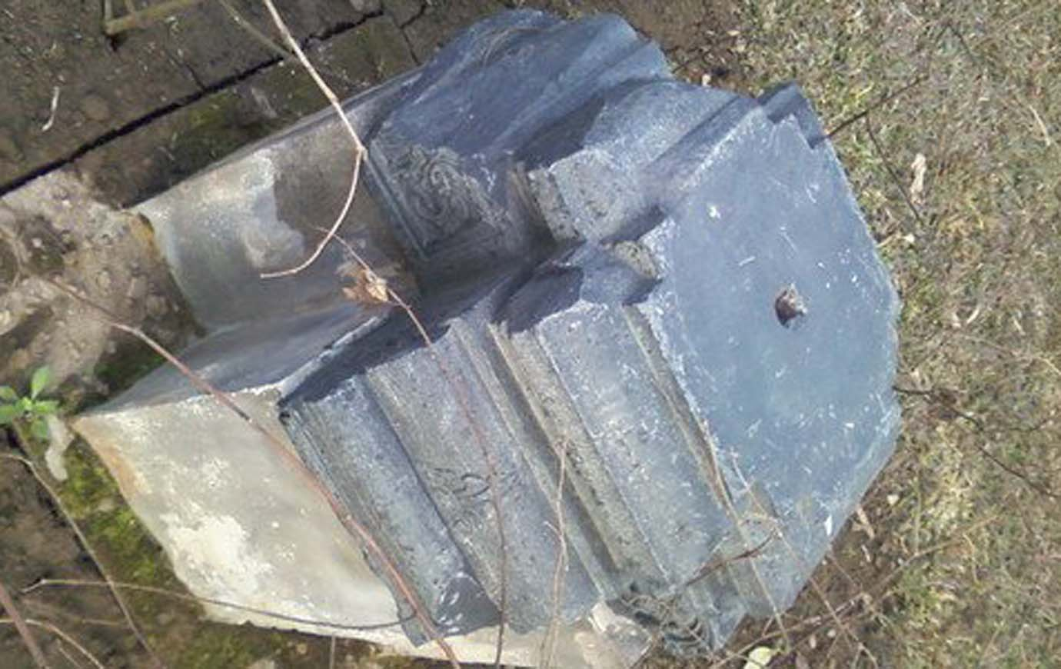
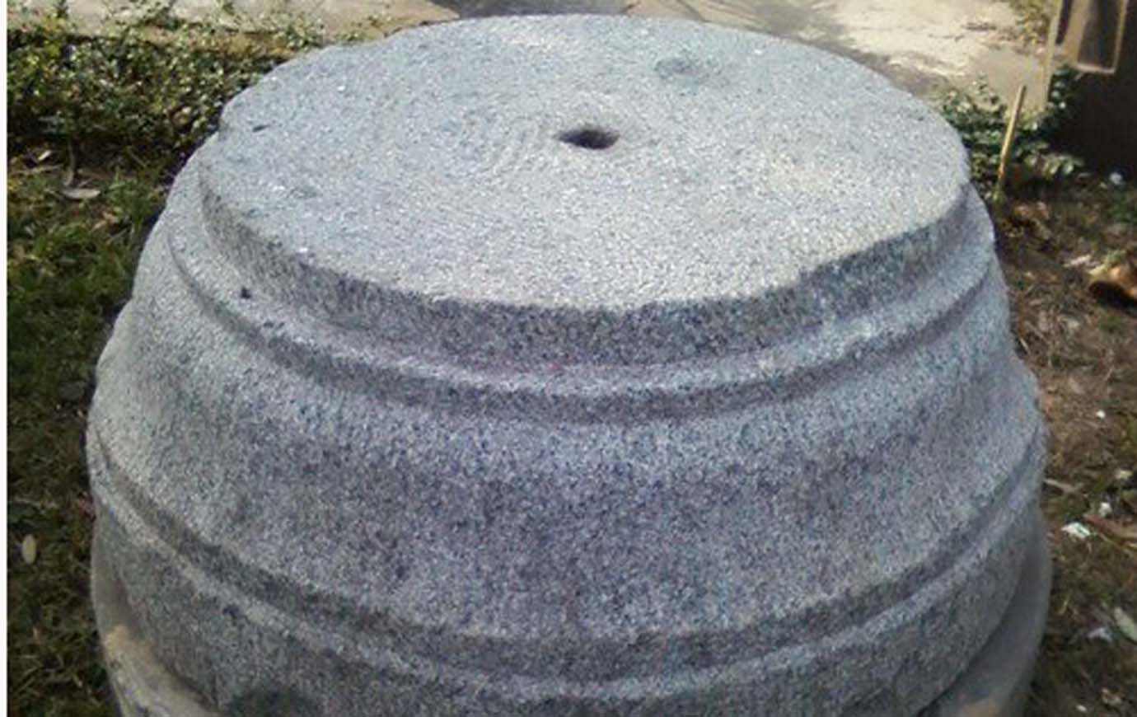
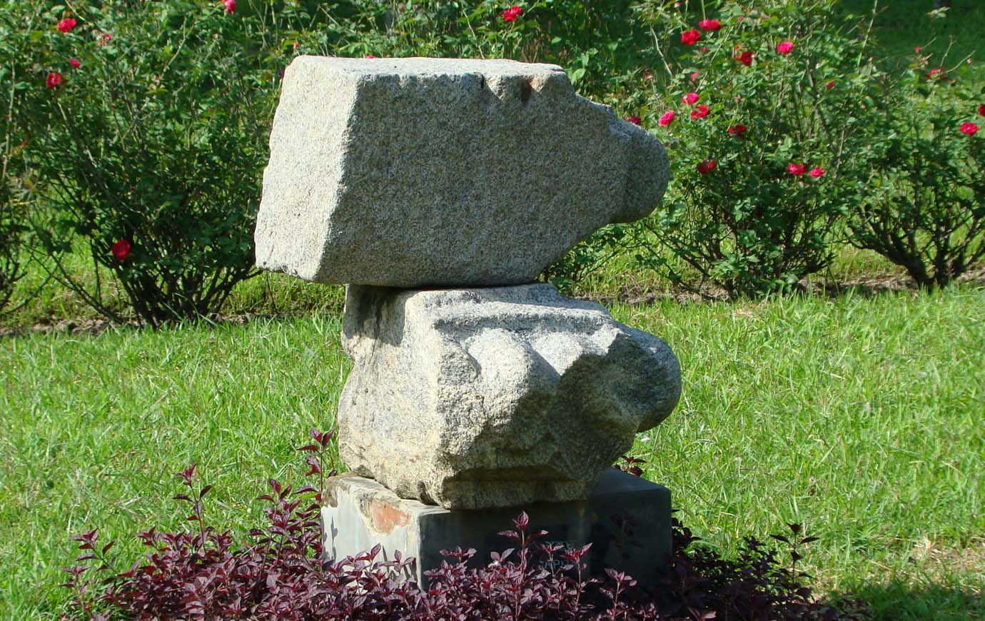
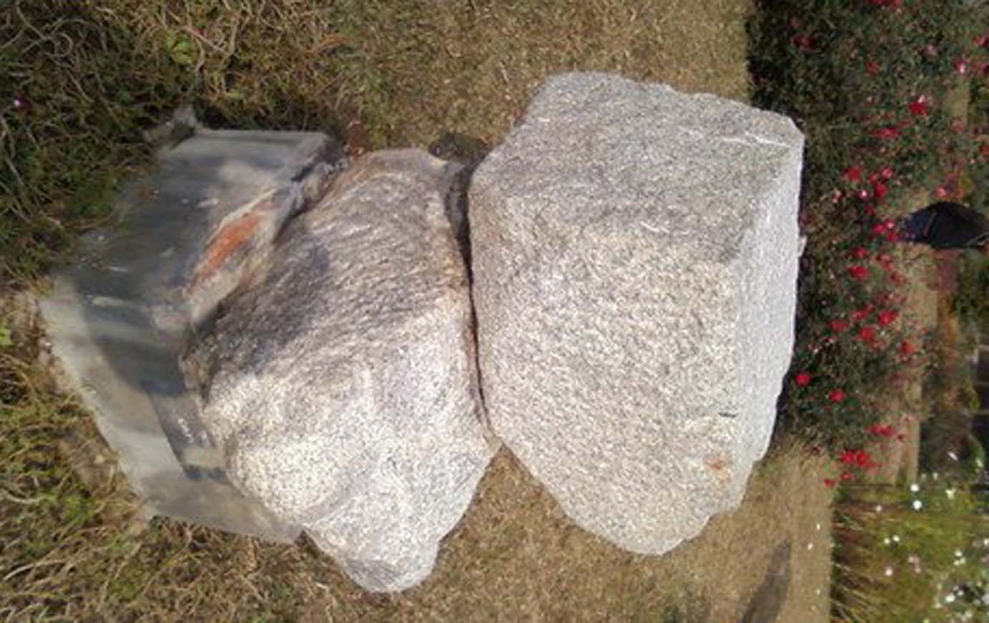
খোদাই পাথর ও ভাস্কর্য

Slide 17
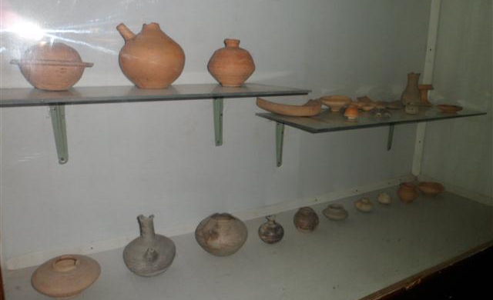
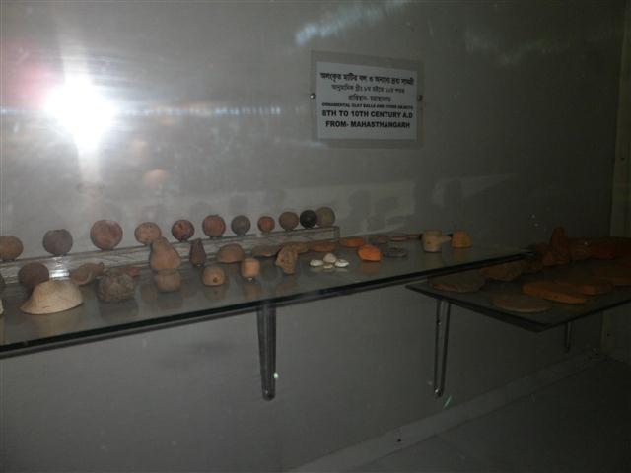
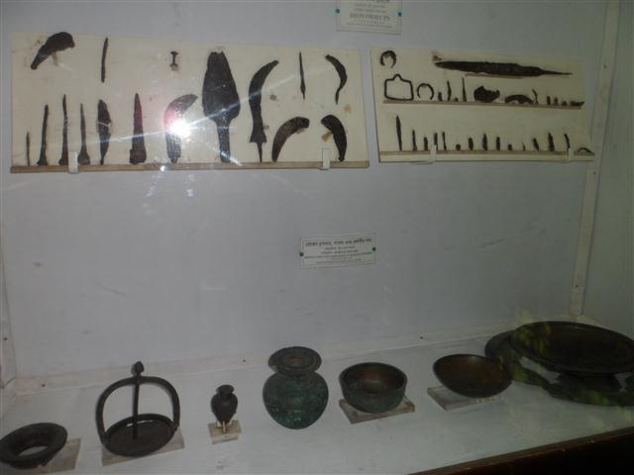
দৈনন্দিন ব্যবহার্য মাটির তৈরি পাত্রাদী

Slide 18
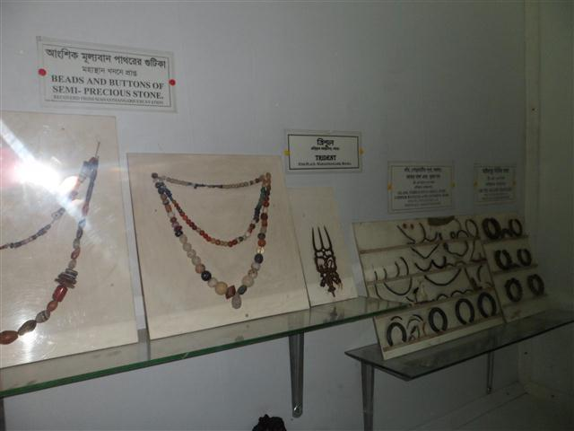
মূল্যবান পাথরের অলংকার

Slide 19
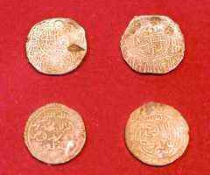
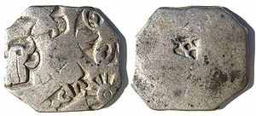
স্বর্ণ ও রৌপ্য মুদ্রা

Slide 20
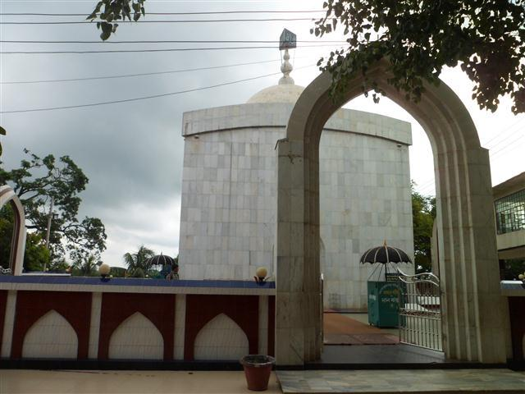
শাহ্ সুলতান বলখী মাহী সাওয়ার এর মাজার

Slide 21
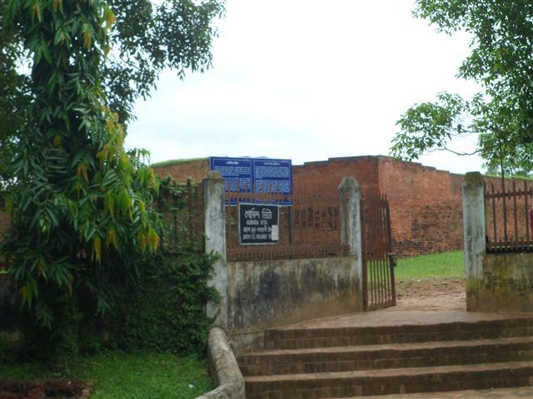
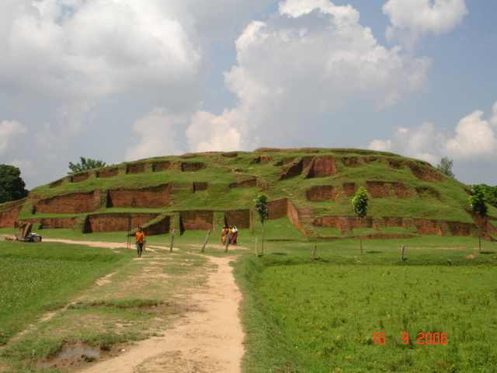
গোবিন্দ ভিটা
গোকুল মেধ
গোবিন্দ ভিটা, লক্ষিন্দরের মেধ ও গোকুল মেধ নামে ধর্মীয় পুরাকীর্তি রয়েছে।

Slide 22
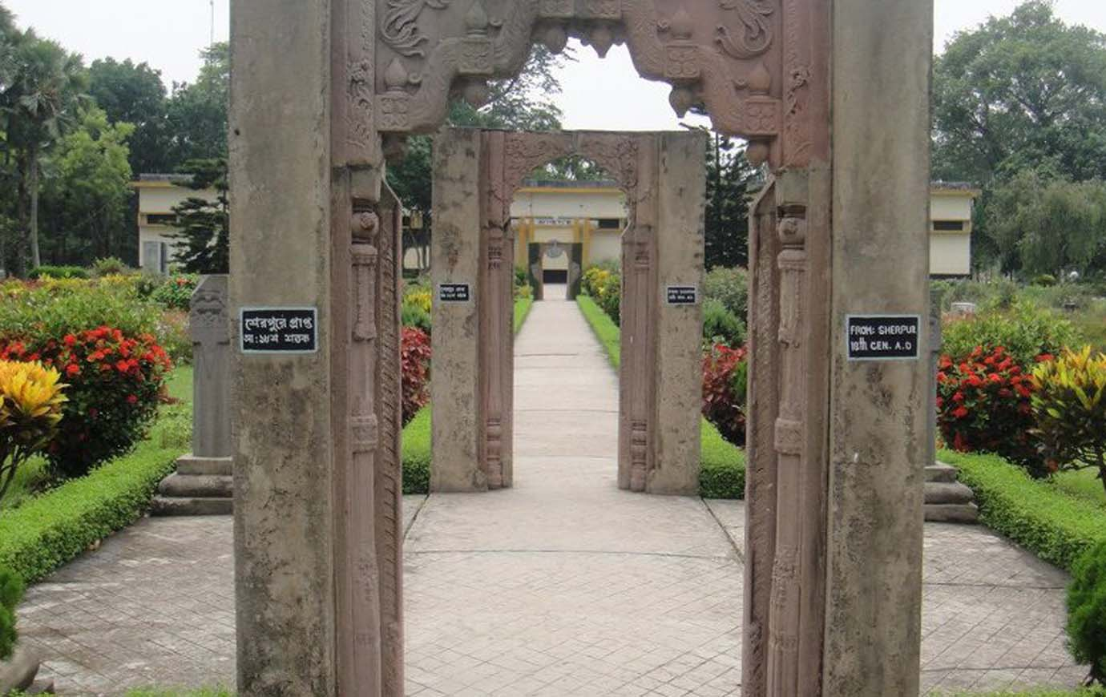
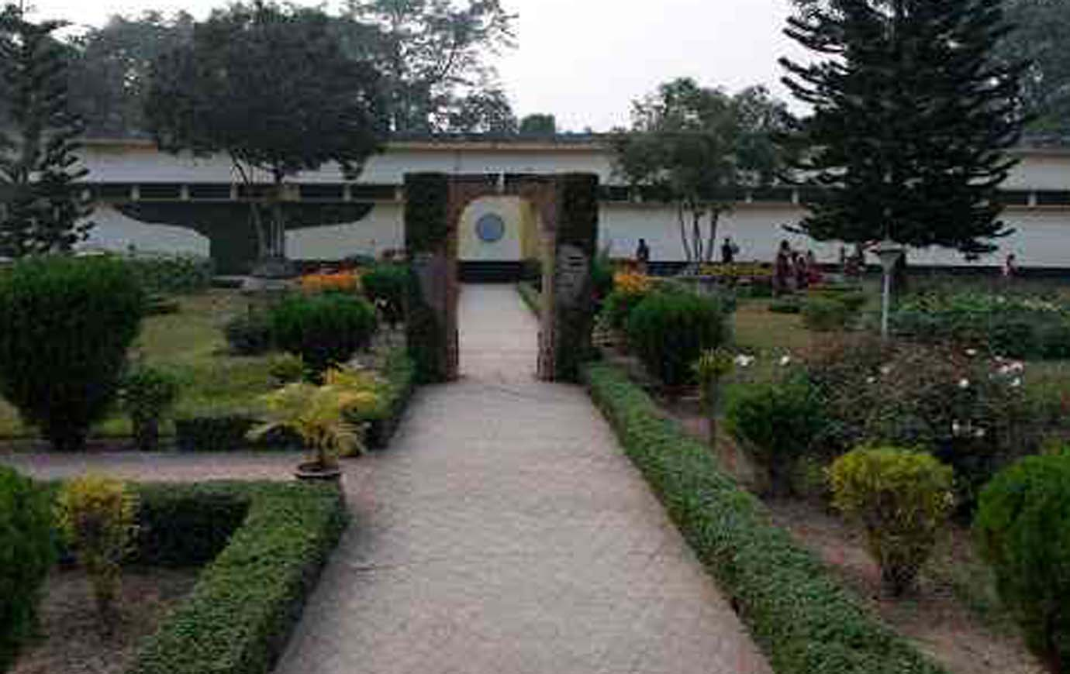
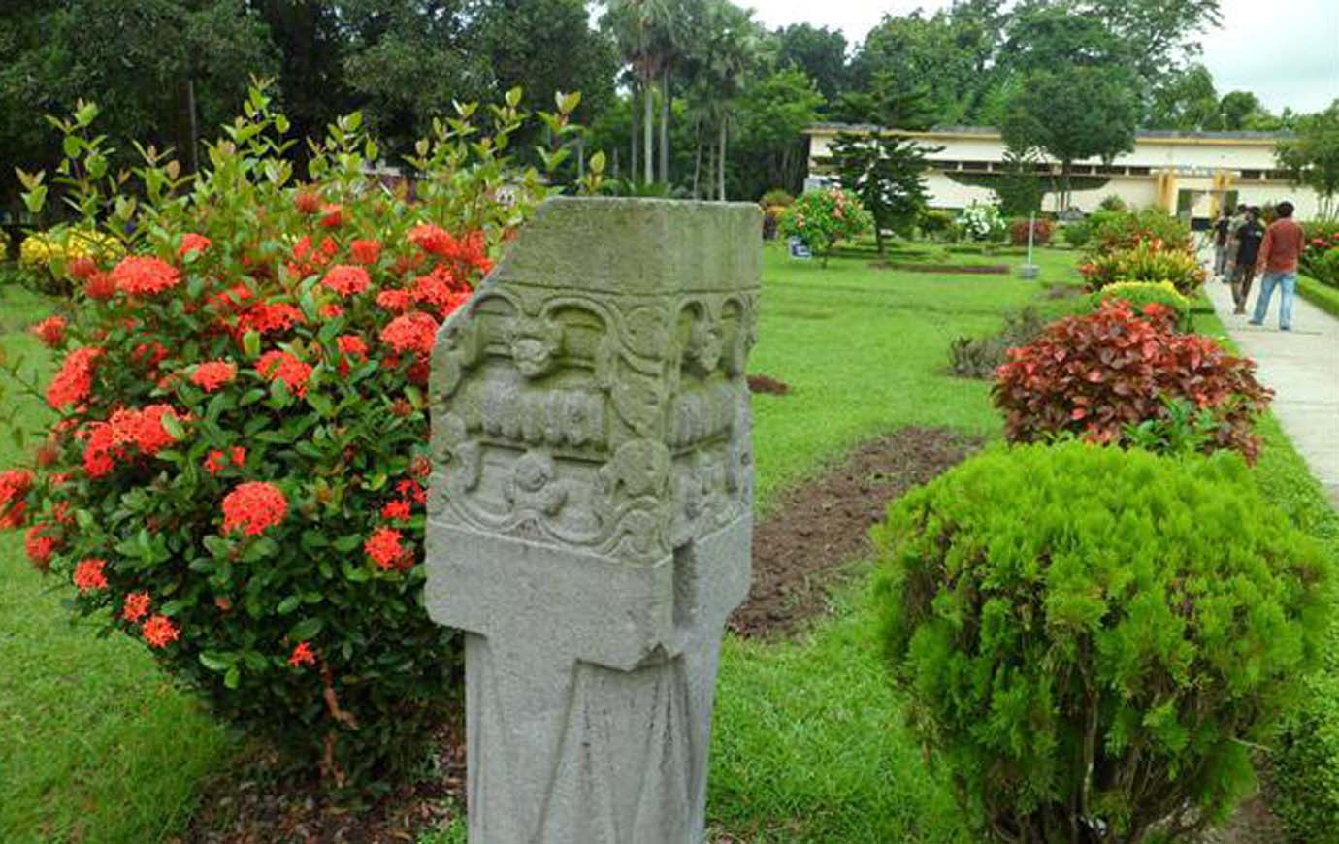
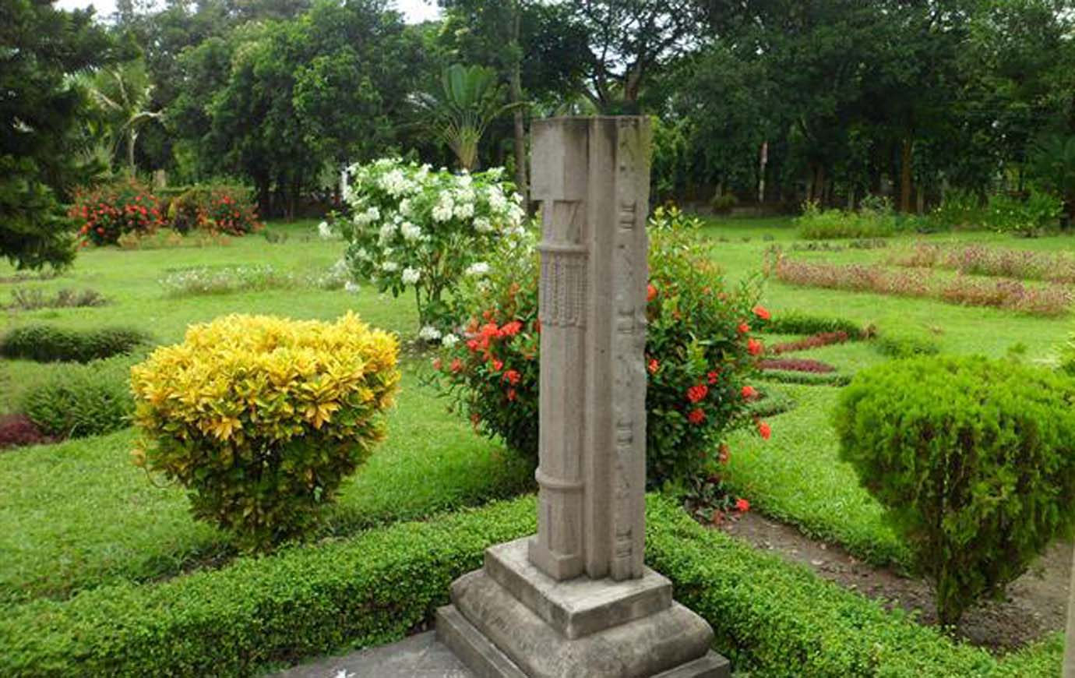
মহাস্থান যাদুঘর

Slide 23
নিরব পাঠ
সময়: ৫ মিনিট
পাঠ্য বইয়ের সাথে মিলিয়ে নাও
পৃষ্ঠা: ২৩ ও ২৪

Slide 24
দলীয় কাজ
সময়: ৫ মিনিট
দল: ০১ মহাস্থানগড় কোথায় অবস্থিত?
দল:০২ মহাস্থানগড়ের তিনটি নিদর্শনের নাম লিখ।
দল: ০৩ মহাস্থানগড়ের দুইটি ধর্মীয় পুরাকীর্তির নাম লিখ।

Slide 25
জোড়ায় কাজ
সময়: ৫ মিনিট
২। উপযুক্ত শব্দ দিয়ে শূন্যস্থান পূরণ কর:
ক. ব্রাহ্মী শিলালিপি হচ্ছে বাংলার শিলালিপি।
খ. নামে এক টুকরা বিশেষ ধরণের পাথর পাওয়া গেছে।
গ. প্রাচীনকালের একটি ভাঙা অবস্থায় এখনো দেখতে পাওয়া যায়।
প্রাচীনতম
খোদাই পাথর
দূর্গ

Slide 26
একাকী কাজ
সময়: ৫ মিনিট
১। সঠিক উত্তরটি খাতায় লিখ:
১.১ মহাস্থানগড়ে বাংলার কোন প্রাচীন নগরের ধ্বংসাবশেষ রয়েছে?
ক. পানাম নগর খ. পুন্ড্রনগর
গ. পান্ডুয়া ঘ. ভাসুবিহার
১.২ মহাস্থানগড় কোন নদীর তীরে অবস্থিত?
ক. পদ্মা খ. যমুনা
গ. করতোয়া ঘ. মেঘনা
১.৩ পুন্ড্রনগর কোন আমলে প্রতিষ্ঠিত হয়েছিল?
ক. মৌর্য খ. সেন
গ. পাল ঘ. মোগল

Slide 27
বাড়ির কাজ
তোমার দেখা বাংলাদেশের একটি ঐতিহাসিক স্থান সম্পর্কে পাঁচ লাইন লিখে আনবে।

Slide 28

সকলকে ধন্যবাদ

